Slide 1
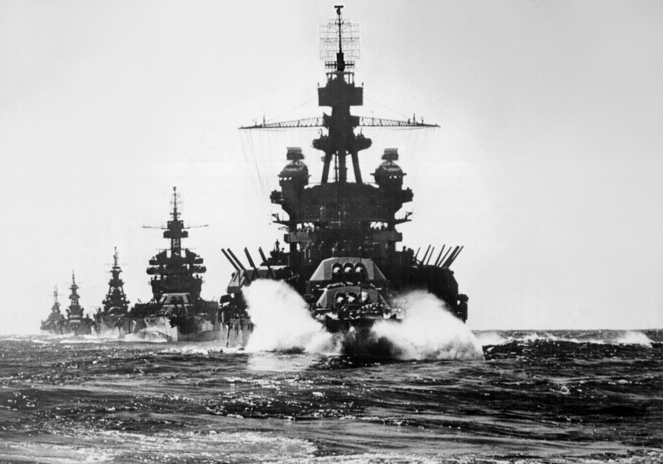
BATTLESHIPS
Johan, Kamil en Leon

Slide 2
Battleships
game.py
artificialOpponent.py
playerAction.py
Taakverdeling

Slide 3
Interface
Table
Grid

Slide 4
Het programma
Random schepen plaatsen
Controle-functie
Gridupdate

